Slide 1
اهلا و سهلا السلام عليكم
MD. Sohrab Hossain. Lecturer Arabic. Kamta DS Fazil Madrasah.

Slide 2
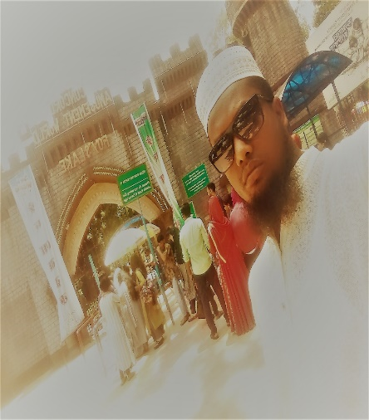
تعريف
الغة العربية الاتصالية
الورقة الاولى
الصف : الدرجة الاولى للصف العالم .
العنوان: لك الحمد
عدد الطلاب : الاربعون .
مدة الحصة : اربعون دقيقة .
محمد شهراب حسين
المحاضر في قسم اللغة العربيه
كامتا فاضل مدرسه
فريدغنج،صاندبور
جوال 018154477

Slide 3
لك الحمد امية بن ابي الصات
جو القصيدة
كان العرب فى شبه جزيرةالعرب قبل بعثة الرسول صلى الله عليه وسلم يعبدون الاصنام من دون الله ،ويسجدون لها ،ويتوسلون نها، وانهم يطوفون عراة حول الكعبة ويظلمون علي الضعفاء وينظرون الي النساءباحتقار. وفي تلك الحالة أن الله تعالى أخبر الناس خبر مقدم محمد صلى الله عليه وسلم بالانبياء عليهم السلام فى التوراة الانجيل.

Slide 4
عندما سمع امية بن ابي الصات با قتراب بعثة رسول الله صلى الله عليه وسلم من اليهود والنصارى وان الله سيبعث نبيا في جزيرة العرب يصدع بملة ابراهيم،انشد هذه الابيات التاليه حامدا الله وشاكرا له..

Slide 5
القصيدة:. الحمدلله ممسانا ومصبحنا *با لخير صبحنا ربي ومسانا.

Slide 6
رب الخبيثة لم تنفد خزاىنه * مملوءة طبق الافاق سلطانا

Slide 7
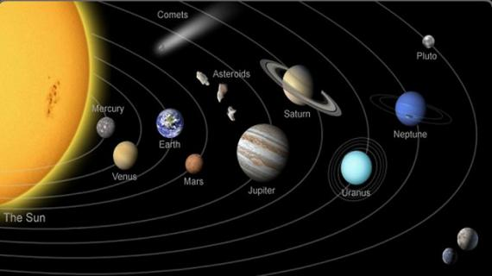
لك الحمد والنماء والملك ربنا* فلا شيء اعلى منك مجدا وامجد. مليك على عرش السماء مهيمن * لعزته تعنو الوجوه وتسجد.

Slide 8
الوا جب المنز لى
بين الوجوه المهمة التى ذكر ت فى القصيدة -

Slide 9
الى اللقا ء -مع السلا مة

